Slide 1
ГАЙД по финансовой грамотности

Slide 2
1. Что такое финансовая грамотность:
основные понятия.
2. Из чего складываются доходы в семье?
3. Как сэкономить деньги?
4.Мобильные приложения для учета бюджета.
5. Управляй финансами как взрослый.
6. Карты школьника.

Slide 3

Финансовая грамотность -
умение рационально распоряжаться деньгами и достигать поставленных финансовых целей.

Slide 4
Быть финансово грамотным — значит покупать и тратить с умом, планировать бюджет и откладывать деньги, чтобы обеспечить себе приемлемый уровень жизни сейчас и в будущем.

Slide 5




Финансовая
подушка
безопасности
Активные
доходы
Пассивные
доходы
Активы
это сбережения и накопления, на которые вы сможете жить в старости и в случае потери основного дохода, например, из-за увольнения или болезни.
это прибыль за конкретную деятельность, которая требует навыков, физических или умственных усилий и вовлечённости в процесс.
это прибыль, которая периодически начисляется на активы — недвижимость, инвестиции, вклады — и не требует постоянных трудозатрат.
это деньги и имущество, которое потенциально может приносить прибыль: квартира, машина, бизнес, ценные бумаги и др.

Slide 6
Пассивы
Личный
бюджет
Личный
Финансовый
план
Инфляция
это совокупность обязательных расходов: на еду, одежду, бензин, квартплату, по кредитам и др.
это совокупность доходов и затрат одного человека за определённый промежуток времени.
это документ с финансовыми целями человека, способами и сроками их достижения.
это рост цен на товары и услуги, вследствие чего деньги обесцениваются.

Slide 7
Инвестиции
Банковский
вклад
Диверсификация
рисков
это вложение денег в финансовые инструменты — акции, облигации, драгметаллы, паевые фонды — для получения пассивного дохода.
это передача денег банку во временное пользование в обмен на регулярные выплаты процентов.
это вложение денег в разные инвестиционные инструменты с целью минимизировать возможные финансовые потери. Пример: если вы приобретаете акции только одной компании, однажды они могут сильно упасть в цене, а вы потеряете часть вложенных средств. Поэтому важно уметь грамотно распределять инвестиции.

Slide 8


Slide 9
Памятка: «Как сэкономить деньги?»
1. Когда идёте в магазин, составьте заранее список покупок и покупайте по этому списку. Это убережёт от приобретения того, без чего семья может обойтись.
2. Узнайте, какой из окрестных супермаркетов предлагает наибольшие скидки и самые низкие цены, и покупайте продукты в них. Цены в маленьких магазинчиках рядом с домом обычно намного выше.

Slide 10
Памятка: «Как сэкономить деньги?»
3. Внимательно читайте кассовый чек. Бывает так, что цена товара, пробитая в чеке, выше той, что указана на прилавке. Увидев ошибку, обязательно скажите кассиру. Магазин обязан продать товар по цене, указанной на ценнике.
4. Покупайте подарки заранее, а не в последний момент. Тогда есть возможность найти то, что нужно, по разумной цене, в том числе и на распродажах.
5. Гасите свет и выключайте электроприборы, если ими никто не пользуется в этот момент. Замена обычных ламп на энергосберегающие поможет сэкономить немало денег.

Slide 11

Мобильное приложение «Монеткины»
Приложение может быть использовано дома и на занятиях в школе
#ШКОЛЬНИКАМ
https://play.google.com/store/apps/d etails?id=air.ru.oc3.firstmoney&hl=ru

Slide 12

Мобильное приложение «Финзнайка»
Приложение может быть использовано дома и на занятиях в школе
#ШКОЛЬНИКАМ
Для учащихся 5-11 классов: https://play.google.com/store/apps/d etails?id=air.ru.oc3.finznayka&hl=ru
Для детей 6+: https://play.google.com/store/apps/d etails?id=air.ru.oc3.finznaykakids&hl=ru

Slide 13



Slide 14


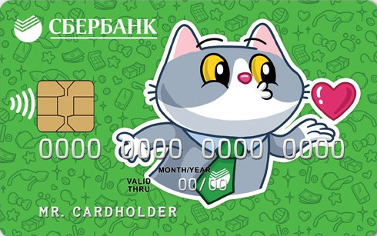

Slide 15




СПАСИБО

